Slide 1

Blue Mail: Mobile Email Client for Android
Testing types
By Iryna Dzhus

Slide 2
Зміст
Загальна інформація
Smoke тестування
Функціональне тестування
Нефункціональне тестування
UI тестування
Тестування безпеки
Тестування локалізації
Тестування сумісності
Performance тестування
Load тестування

Slide 3
Загальна інформація
BlueMail - це безкоштовний, красиво розроблений, універсальний додаток електронної пошти, здатний керувати необмеженою кількістю поштових облікових записів від різних постачальників, що дає змогу отримувати смарт-повідомлення та надсилати повідомлення електронною поштою, надаючи можливість персоналізації на декількох облікових записах. BlueMail є ідеальною заміною для вашого додатка електронної пошти.
Завдяки потужному уніфікованому обліковому запису, інтуїтивно зрозумілий та простий у використанні дизайн, Blue Mail надає найвищу послугу електронної пошти.

Slide 4
Середовище тестування
Samsung Galaxy J5 (2017)
Android 8. 1. 0

Slide 5

Smoke тестування
Підтвердити, що користувач може створити обліковий запис.
Підтвердити, що користувач, який вже існує, може увійти в систему.
Підтвердити, що всі елементи доступні після входу.
Підтвердити, що користувач може створити лист.
Підтвердити, що користувач може запрошувати користувачів.
Підтвердити, що користувач може надіслати лист.
Підтвердити, що лист можна зберегти автоматично.
Підтвердити, що користувач може отримати лист.
Підтвердити, що користувач може надіслати фотографію.
Підтвердити, що користувач може надіслати файл.
Підтвердити, що користувач може видалити лист.
Підтвердити, що користувач може вийти з програми Blue Mail.

Slide 6
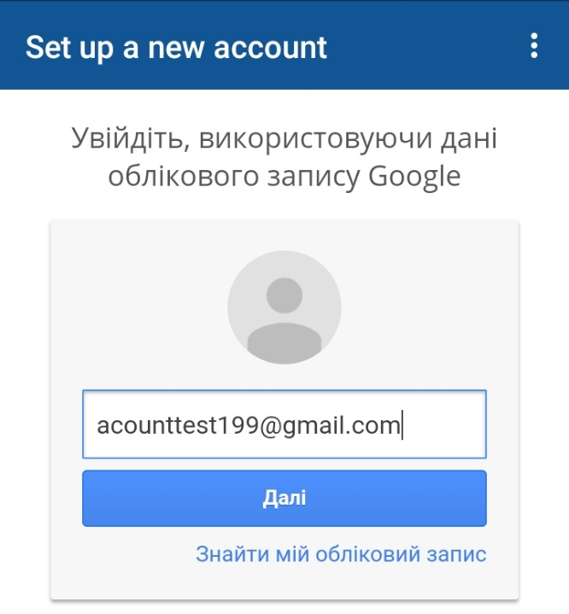
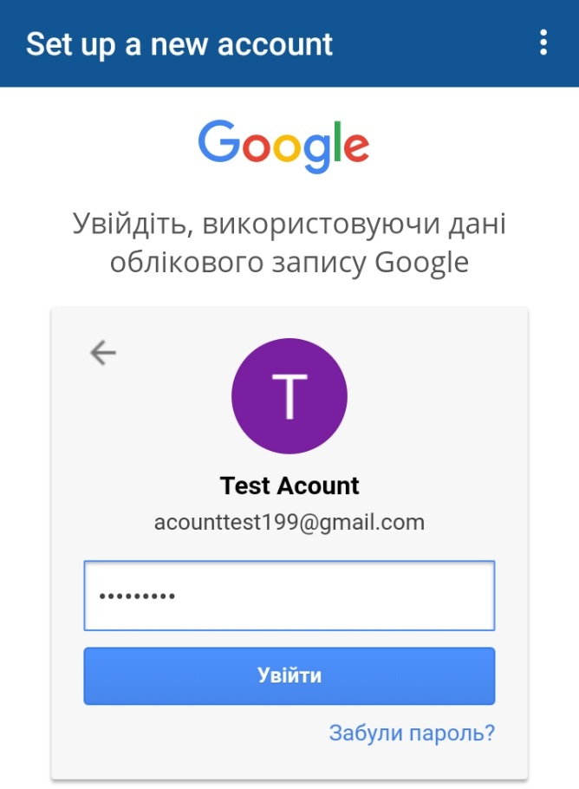
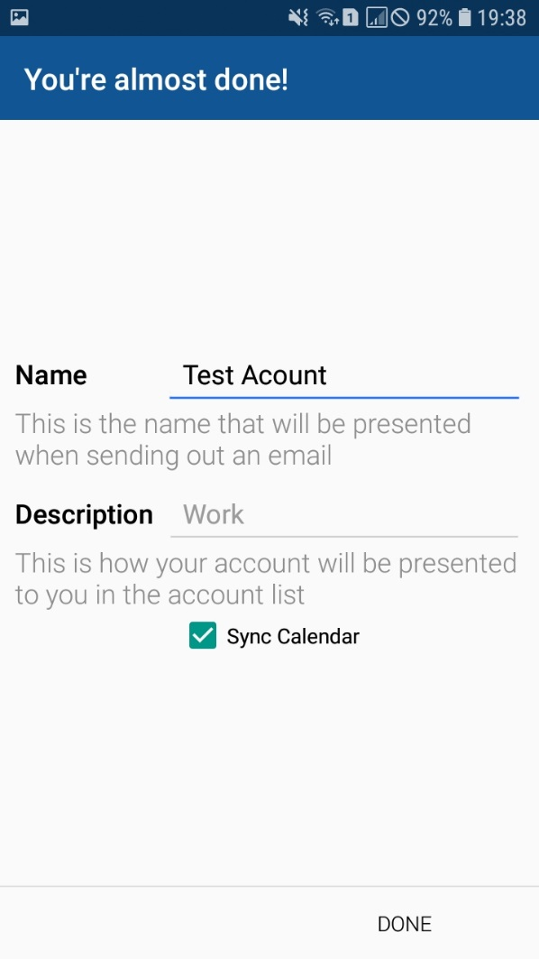
Позитивне тестування
Підтвердити, що користувач може ввійти, використовуючи дані дійсного облікового запису Google
Процедура тестування:
Відкрийте головну сторінку програми
Натисніть на назву поточного акаунта
Натисніть кнопку "Додатково"
Натисніть кнопку "Додати обліковий запис"
Введіть адресу електронної пошти
Введіть пароль
Натисніть кнопку "Увійти"
Підтвердьте реєстрацію електронною поштою
Увійдіть, щоб довести, що реєстрація пройшла успішно

Slide 7
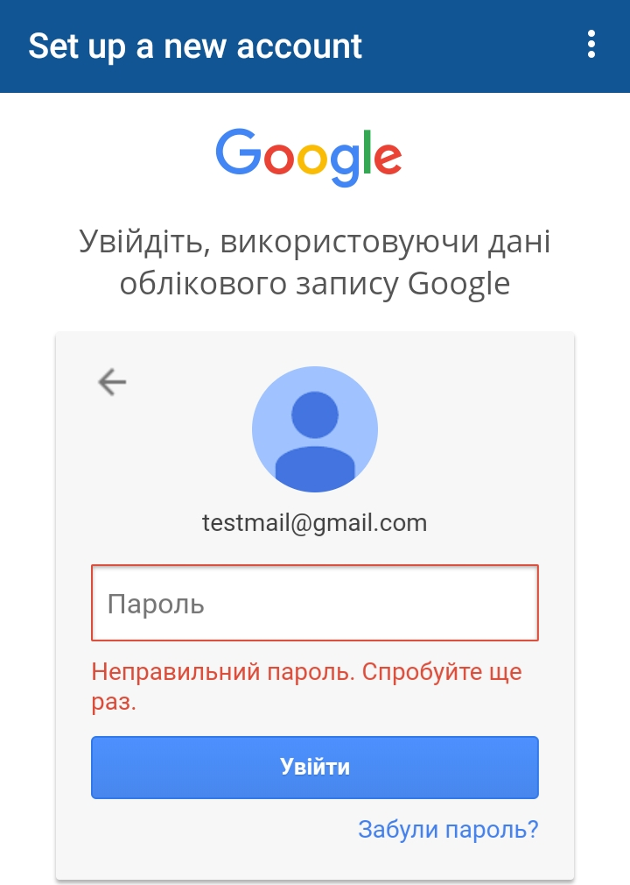
Негативне тестування
Підтвердити, що користувач не може ввійти до системи з використанням недійсних вхідних даних
Процедура тестування:
Відкрийте головну сторінку програми
Натисніть на назву поточного акаунта
Натисніть кнопку "Додатково"
Натисніть кнопку "Додати обліковий запис"
Введіть адресу електронної пошти
Введіть неправильний пароль
Натисніть кнопку "Увійти"

Slide 8
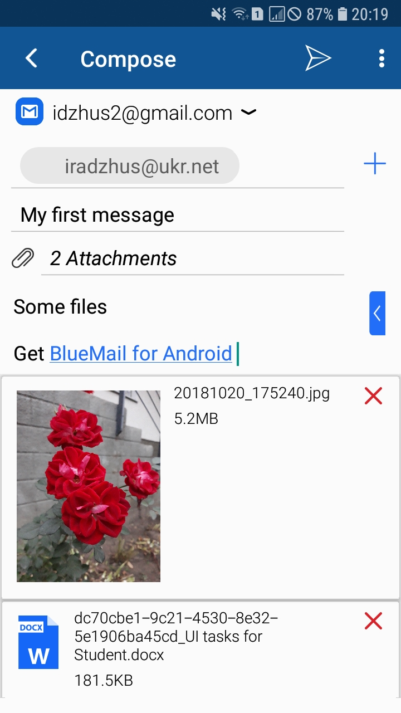
Функціональне тестування
Підтвердити, що користувач може створювати та надсилати повідомлення з вкладеннями
Процедура тестування:
У програмі Blue Mail натисніть кнопку "Написати літеру".
У полі "Кому:" введіть дійсну адресу електронної пошти.
Заповніть поле "Тема".
Заповніть поле "Створити лист електронної пошти".
Натисніть кнопку "Прикріпити файл".
Виберіть файл зі списку.
Натисніть кнопку "Надіслати".

Slide 9
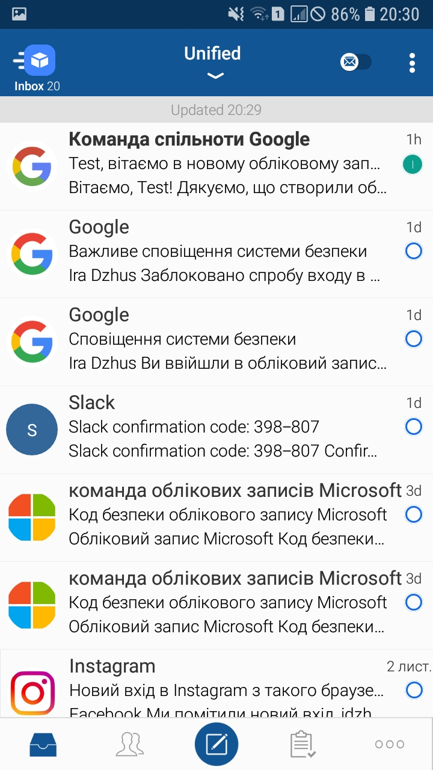
Функціональне тестування
Підтвердити, що користувач може переглядати всі свої облікові записи в одній централізовано розташованій папці "Вхідні"
Процедура тестування:
Відкрийте головну сторінку програми
Натисніть на назву поточного акаунта
Натисніть кнопку "Unified"
Перевірте, чи всі ваші повідомлення видимі.

Slide 10
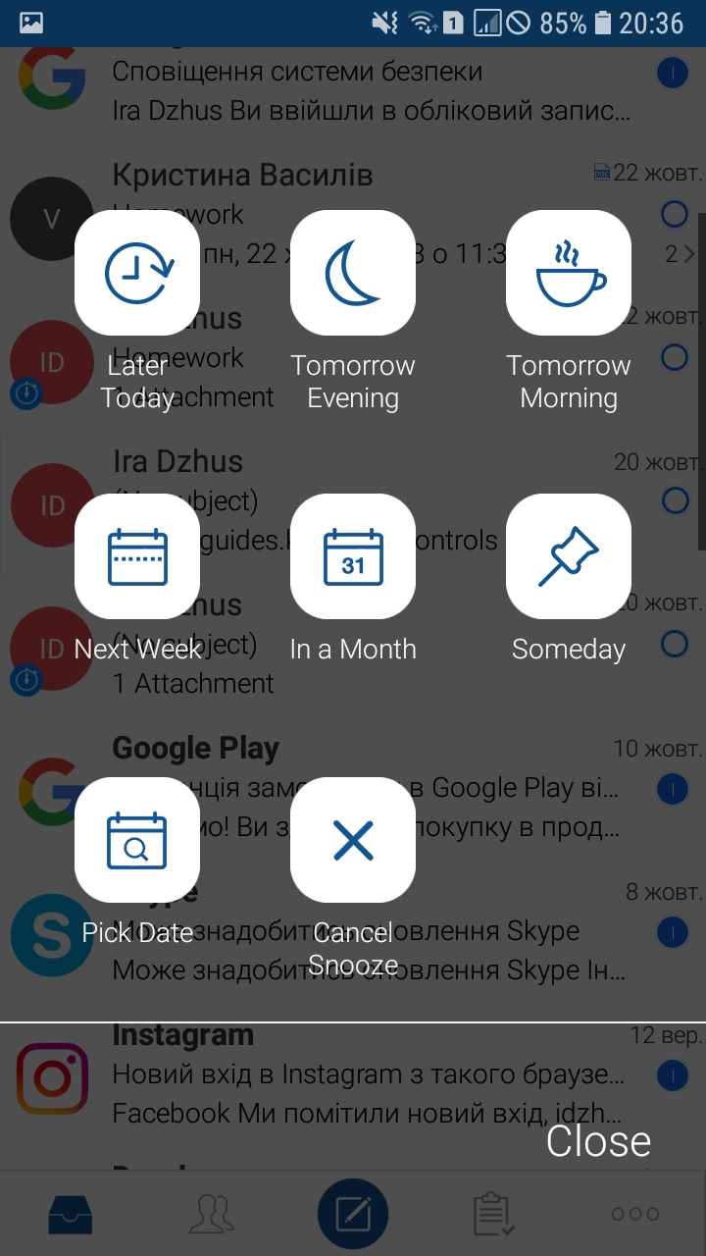
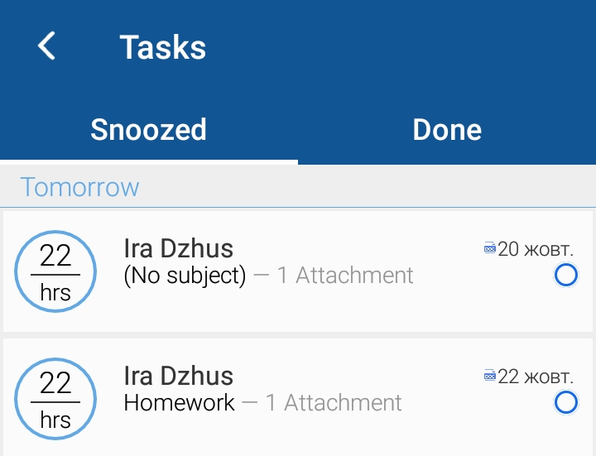
Функціональне тестування
Переконайтеся, що користувач може позначати листи в порядку їх важливості
Процедура тестування:
Проведіть повідомлення праворуч
Натисніть кнопку "Відкласти"
Виберіть варіант важливості
Натисніть кнопку "Завдання"
Перевірте список завдань

Slide 11
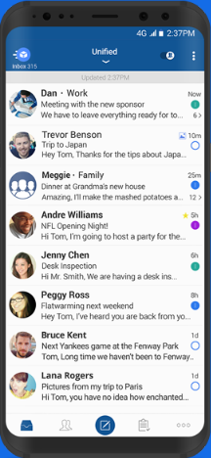
Нефункціональне тестування UI
Підтвердити, що всі необхідні елементи присутні на сторінці програми (відповідає макету)
Процедура тестування:
Відкрийте головну сторінку програми
Порівняйте головну сторінку Blue Mail з макетом з офіційного сайту: https://www.bluemail.me/

Slide 12
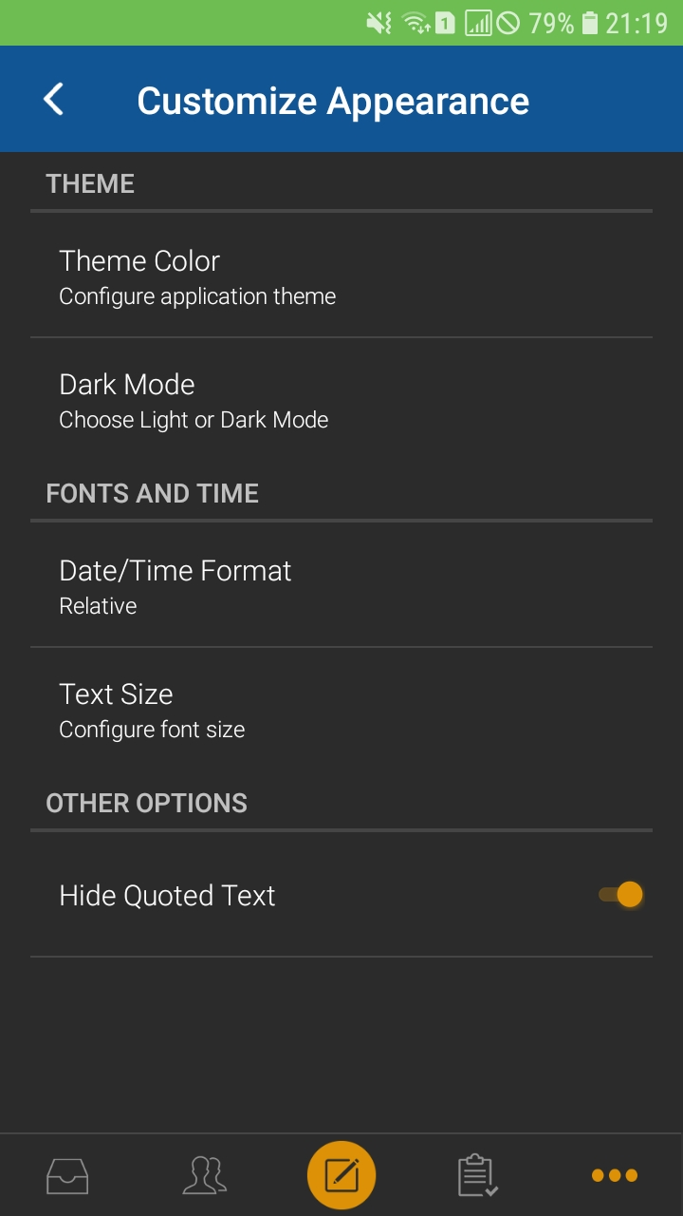
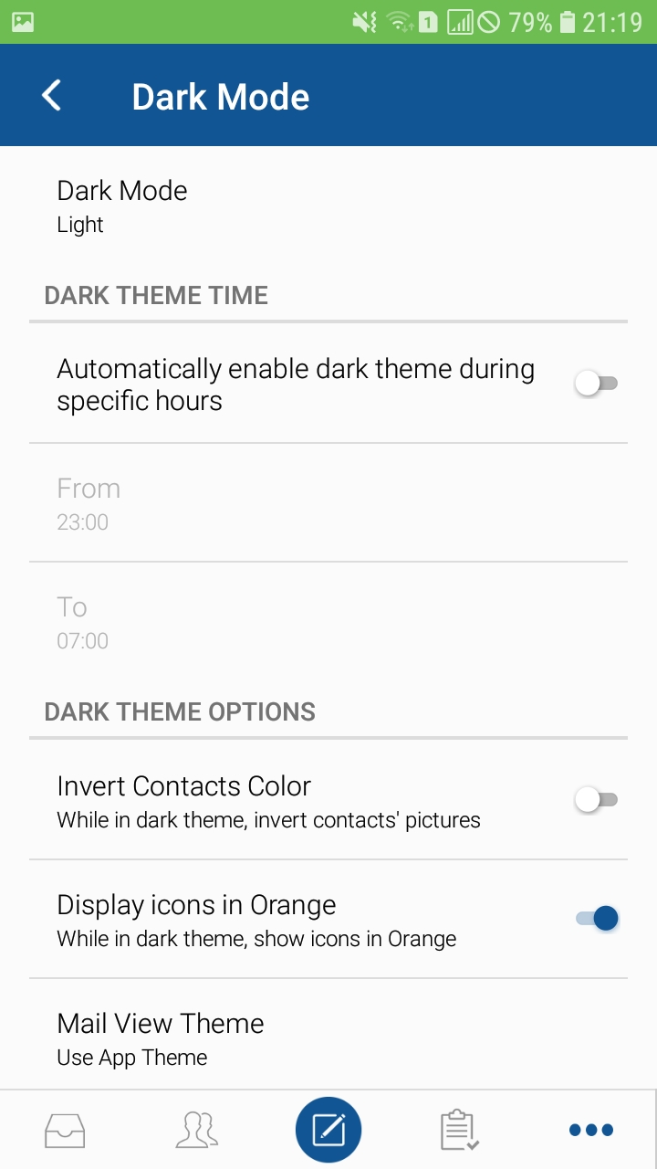
Нефункціональне тестування UI
Підтвердити, що користувач може перемикатися між денним і нічним режимами
Процедура тестування:
Натисніть кнопку "Більше"
Натисніть "Загальні налаштування"
Виберіть "Налаштувати вигляд"
Перейдіть у темний режим

Slide 13
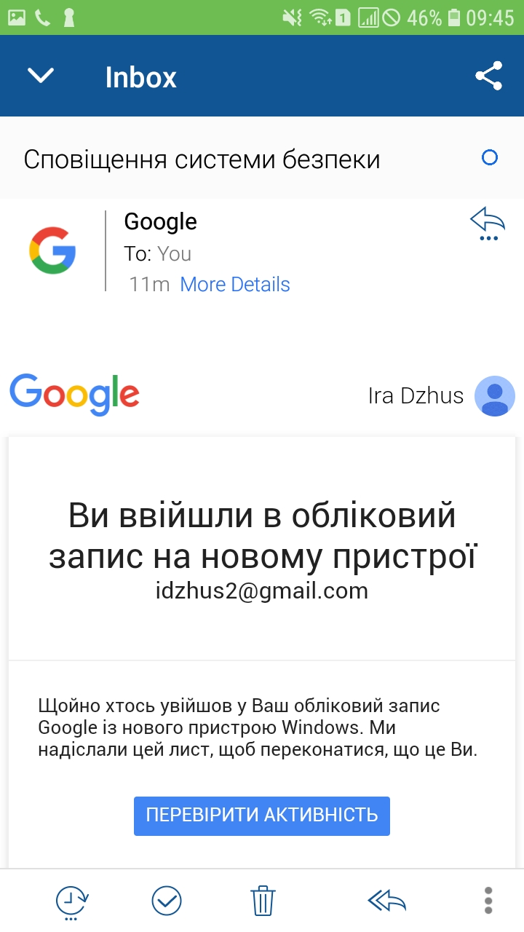
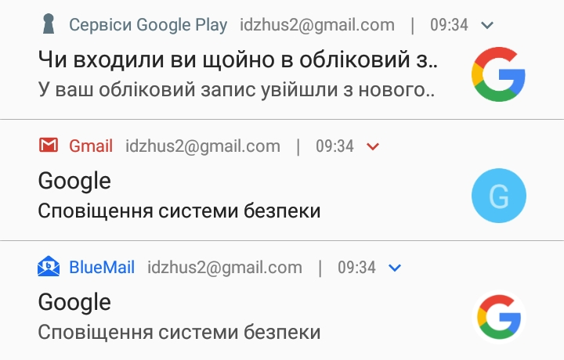
Нефункціональне тестування Security
Підтвердити, що повідомлення безпеки надіслано під час входу з іншого пристрою
Процедура тестування:
Відкрийте Blue Mail на будь-якому пристрої
Увійдіть як зареєстрований користувач
Перевірте пошту

Slide 14


Нефункціональне тестування Сумісність
Підтвердити, що Blue Mail сумісна з:
Android 4.4.x («KitKat»)
Windows 7
Android 8.0 («Oreo»)
Процедура тестування:
Встановіть Blue Mail на пристроях Android: Android 4.4.x і Android 8.0
Установка робочого столу Blue Mail на Windows 7
softserve

Slide 15

Нефункціональне тестування Performance
Підтвердити, що повідомлення з вкладеннями понад 10 Мб надсилається менш ніж за 5 секунд
Процедура тестування:
Створити нове повідомлення
Введіть адресу електронної пошти
Вкласти файли
Відправити повідомлення
Дефект: повідомлення було надіслано протягом 10 секунд. Одержувач отримав його лише за одну хвилину.

Slide 16
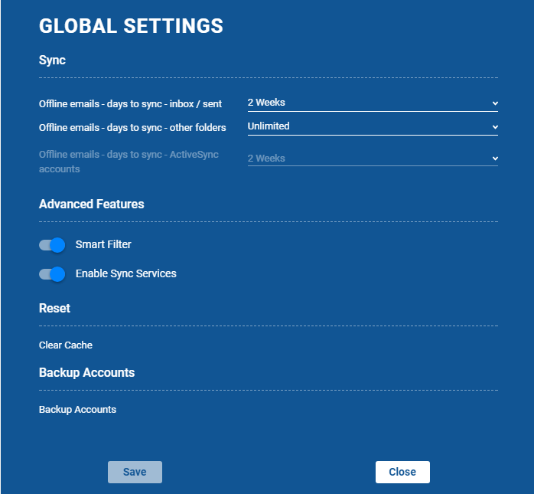
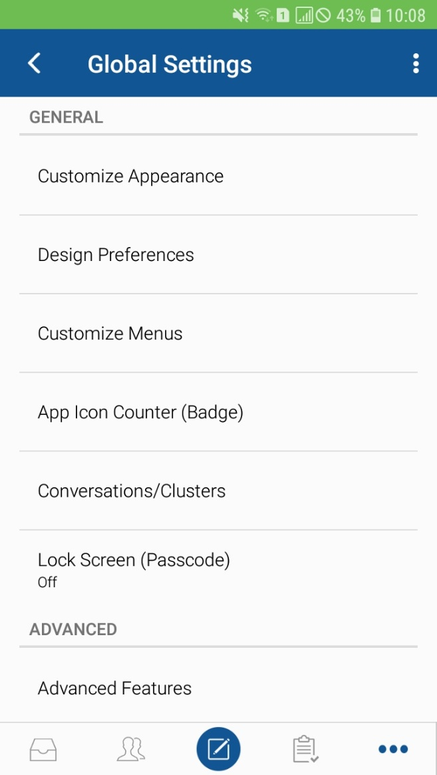
Нефункціональне тестування Локалізація
Підтвердити, що користувач може змінити мову програми на українську
Процедура тестування:
Use More... -> Global Settings -> Change Language -> Українська.
Дефект: у меню "Загальні налаштування" немає кнопки "Змінити мову"

Slide 17
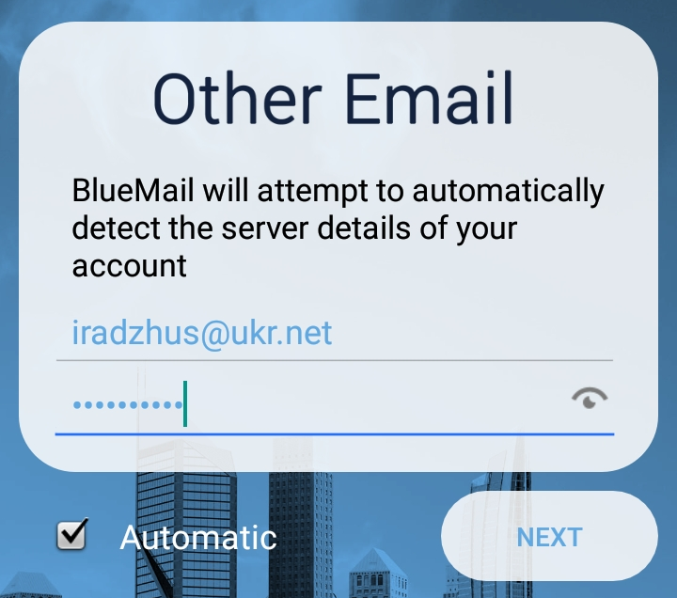

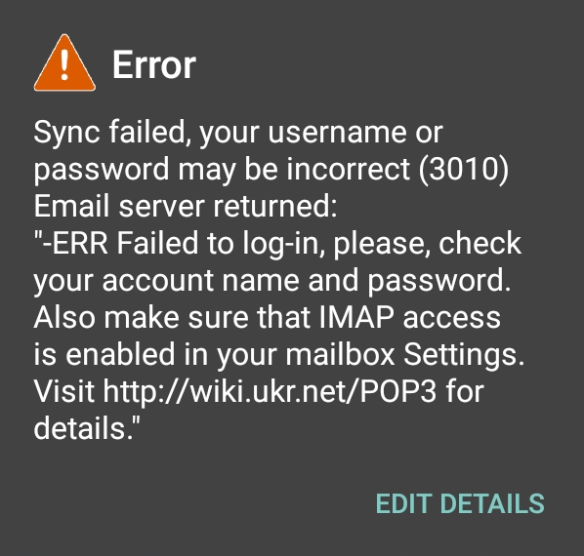
Інтеграційне тестування
Підтвердити, що користувач може ввійти до системи, використовуючи не лише обліковий запис Google
Процедура тестування:
Відкрийте головну сторінку програми
Натисніть на назву поточного рахунку
Натисніть кнопку "Додатково"
Натисніть кнопку "Додати обліковий запис"
Введіть адресу електронної пошти
Введіть пароль
Натисніть кнопку "Увійти"
Дефект: Користувач не може ввійти, використовуючи пошту Ukr.net при введенні правильних даних

